Slide 1
L i o n s Q u e s t
Der Weg zur Zertifizierung

Slide 2
ZIELE VON LIONS QUEST Activity der LIONS!!!
Vermittlung/Erhöhung von Lebenskompetenz für Jugendliche verschiedener Altersgruppen
m Einbindung und Ausbildung der Lehrer/Erzieher
mit dem Ziel, unsere Jugend besser in die Realität der heutigen Gesellschaft begleiten
Inhalte: - Soziale Kompetenz (generell)
- Arbeiten im Team,
- Verantwortung übernehmen,
- Handschlagqualität leben,
- Umgang mit Krisen,
- mit Siegen und Niederlagen umgehen lernen,
- Wertschätzung geben/nehmen etc.
m Wir wollen steigenden Bedürfnissen unserer Gesellschaft gerecht werden - mehr Kommunikation für unsere Jugend,
mehr reale Welt versus virtuelle Welt für unsere Jugend!!!

Slide 3
Lions Quest – Lebenskompetenz Programm (Zertifizierung)
Weg zum Lions Quest Qualitätssiegel – W A R U M ?
Das Lions Quest Qualitätssiegel ist eine Auszeichnung für Schulen, die erfolgreich
mit LQ Programmen arbeiten. Ziel ist das Sichtbarmachen eines Qualitätsstandards mit folgenden Auswirkungen:
Schulen: LQ zertifizierte Schulen haben eine höhere Attraktivität für
Neueintretende. In der Schule selbst wird das Miteinander Lehrer, Schüler und
Eltern erleichtert.
Jugend: Absolventen einer LQ zertifizierten Schule bringen mehr „soziale
Kompetenz“ ins Berufsleben. Erfahrungen zeigen, dass die Wirtschaft
Absolventen von LQ zertifizierten Schulen bevorzugt aufnimmt.
3. LehrerInnen: Durch die Verbesserung des Miteinanders sinkt nach bisherigen
Erfahrungen die „Burn Out“ Gefahr.

Slide 4
Lions Quest Zertifizierung
Voraussetzungen:
Grundsatzentscheidung durch den Lehrkörper einer Schule
1. Formeller Zertifizierungsantrag an Lions Quest
2. Ernennung eines LQ Koordinators an der Schule
3. Abhaltung allenfalls notwendiger LQ Basisseminare (minimal 30 – 50 % der
Lehrkräfte; optimal100 prozentige Teilnahme)
4. Erarbeitung eines Entwicklungsplanes (Verankerung der LQ Programme in den Lehrstoffverteilungen z.B. in sozialem Lernen) – „gelebte LQ-Programme“
(zwei- bis dreijähriger Prozess)
5. Namhaftmachung eines begleitenden Lions Clubs bzw. Lions Botschafters
6. Am Ende des Prozesses ein Auditgespräch (Dr, Ferry Hacker / Dr. Karl Schirl)
7. Verleihung des LQ-Qualitätssiegels im Rahmen eines feierlichen Anlasses (z.B. Schulfest)
8. „Review“ innerhalb von 3 – 5 Jahren (Bericht seitens der Schule, Gespräch)

Slide 5
Schulgespräch
Implementierung von Lions Quest und Zertifizierung
Beteiligung am Basisseminar „Erwachsen werden“ / LQ Koordinator/in
LQ-Wochenstunden, Lehrstoffverteilung, Curriculum für die Schulstufen
Verankerung im Stundenplan
Monatsplan / Schulstufe (Entwicklungsplan)
Verbindung zu anderen Projekten wie SQA-EP (Schulqualitäts-entwicklungsprogramm), Streit schlichten, Lernen lernen, Methodentraining, Buddy, Peers, …
Elternbeteiligung, - information
Teilnahmebestätigungen für Schüler/innen
Zeithorizont
Vorstellung und Übermittlung des Bewerbungsbogens an die Schule
Austausch mit andern LQ-aktiven Schulen: ERFA-Tagung

Slide 6
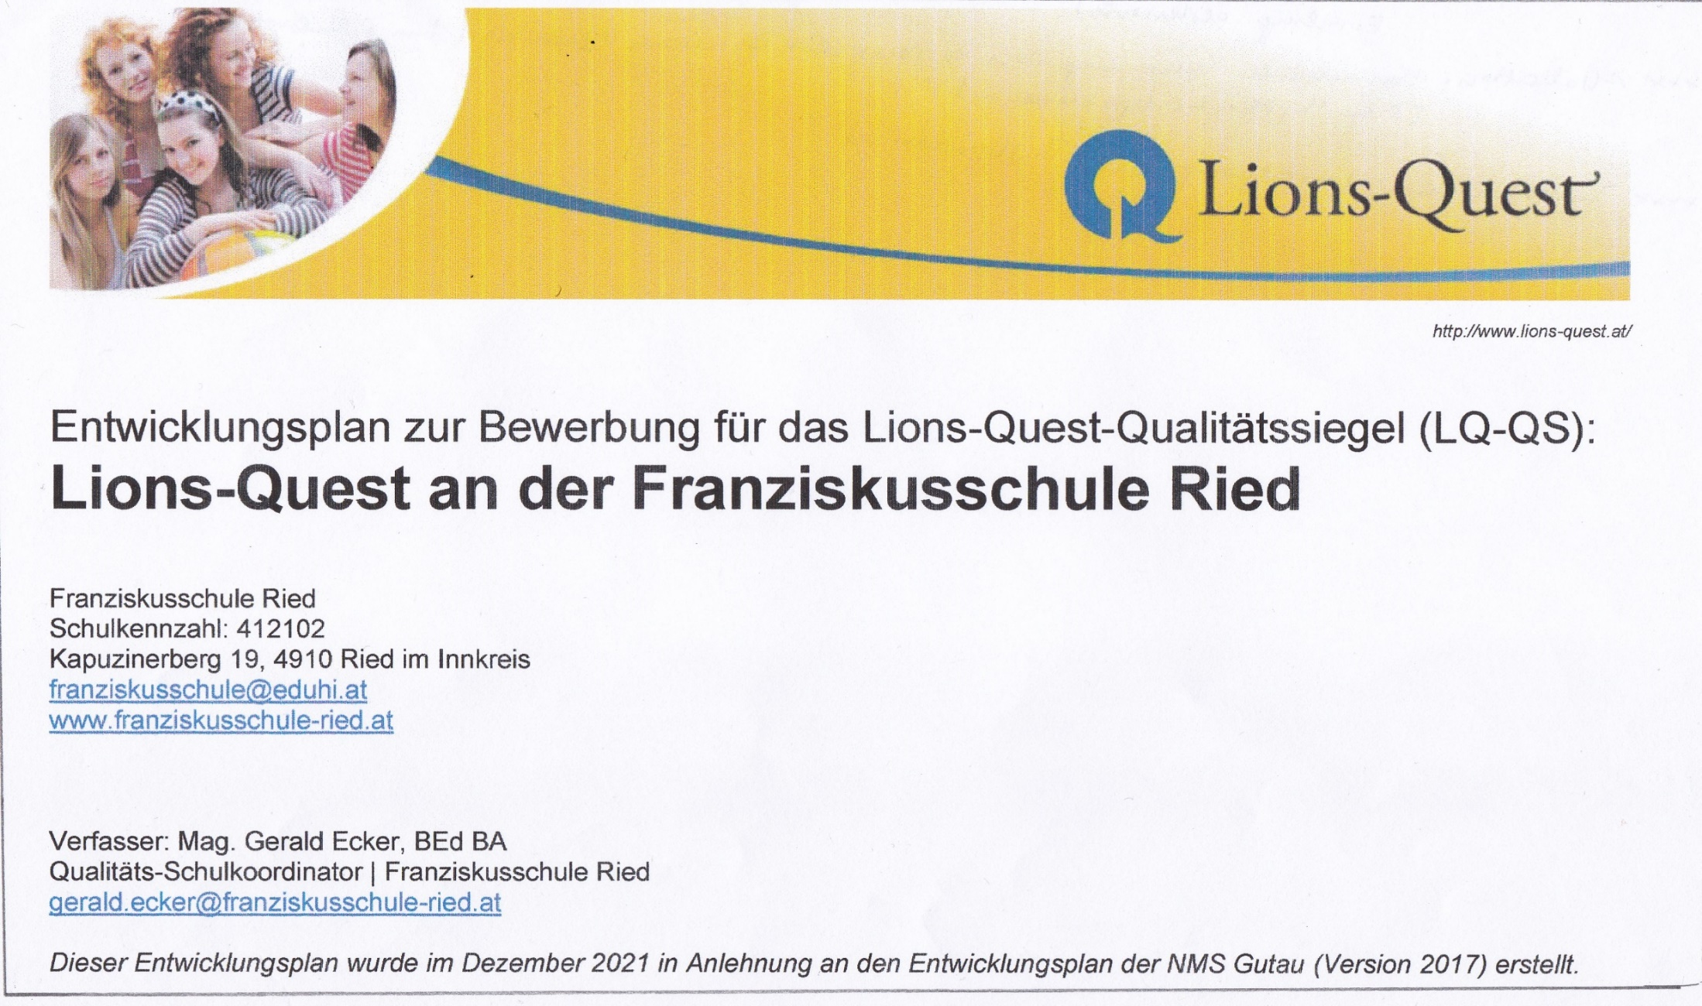

Slide 7
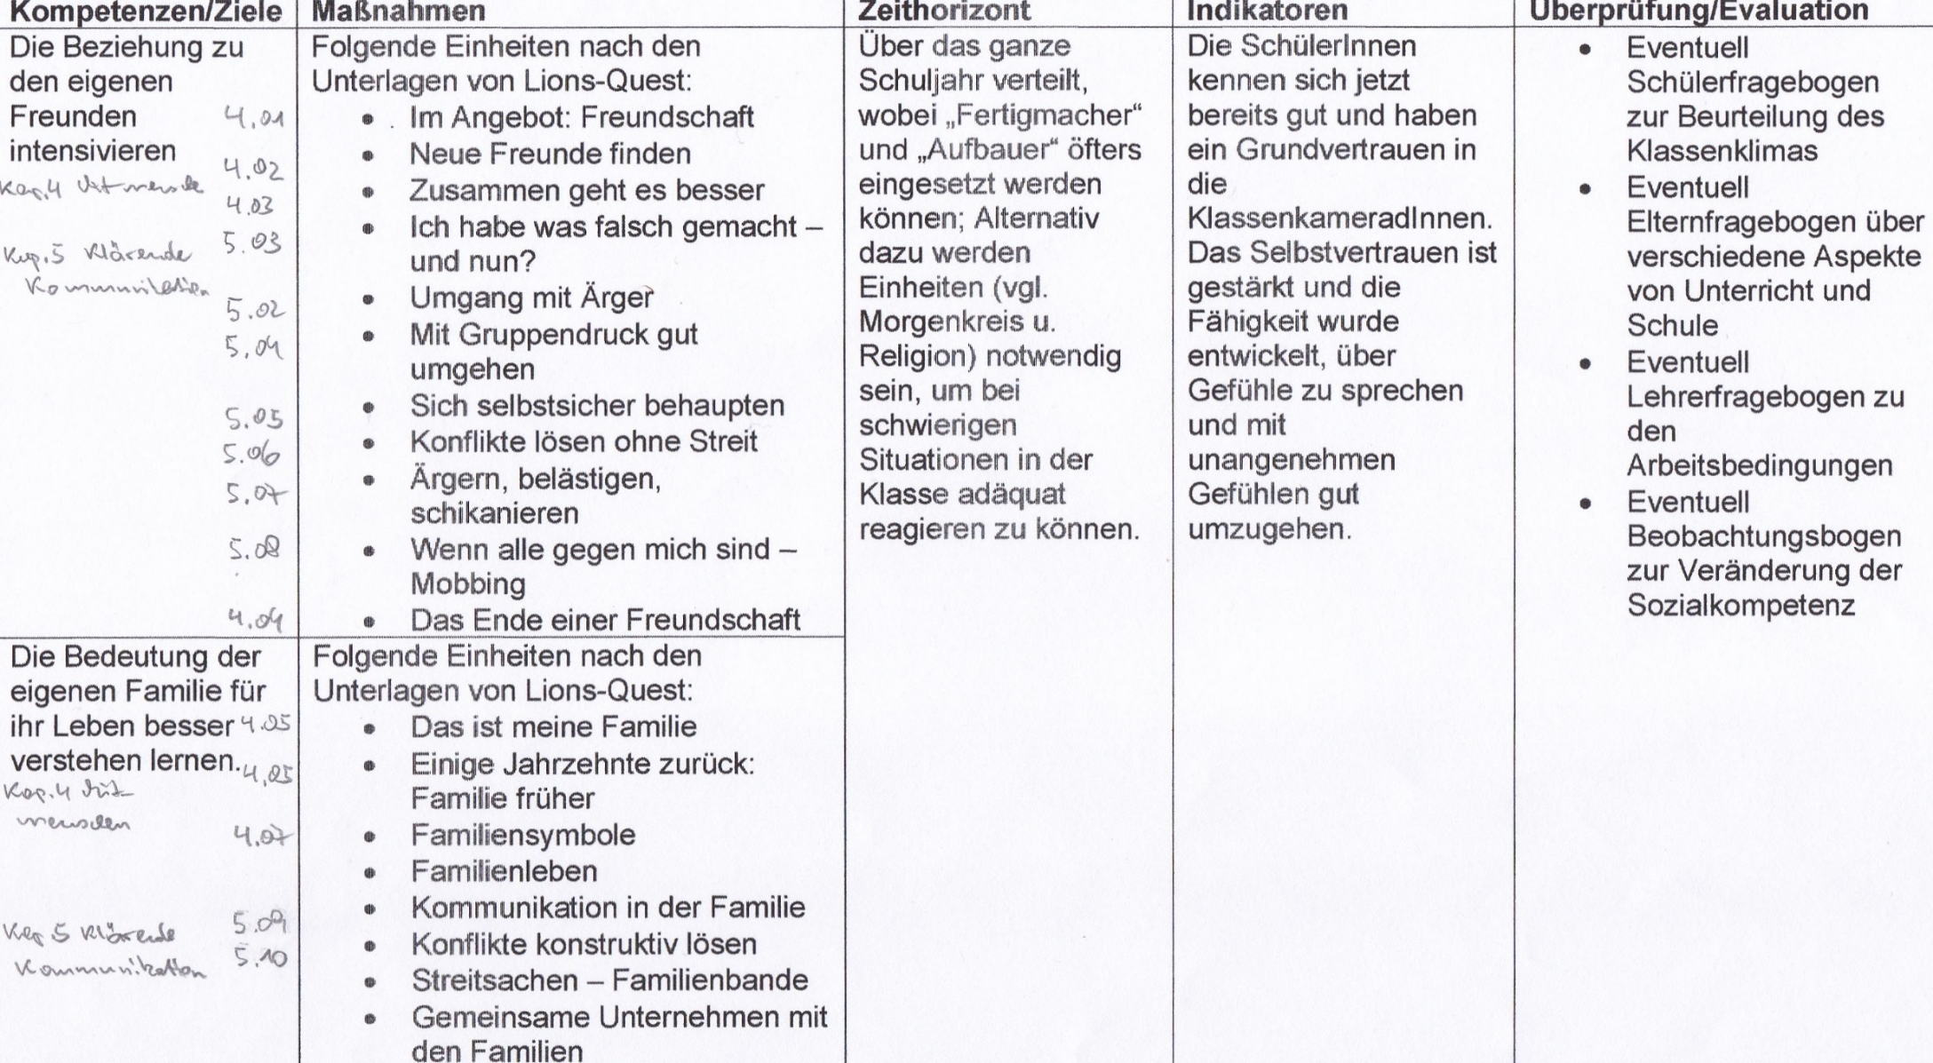
7. Schulstufe: Die Beziehung zu meinen Freuden intensivieren – Mein Zuhause

Slide 8
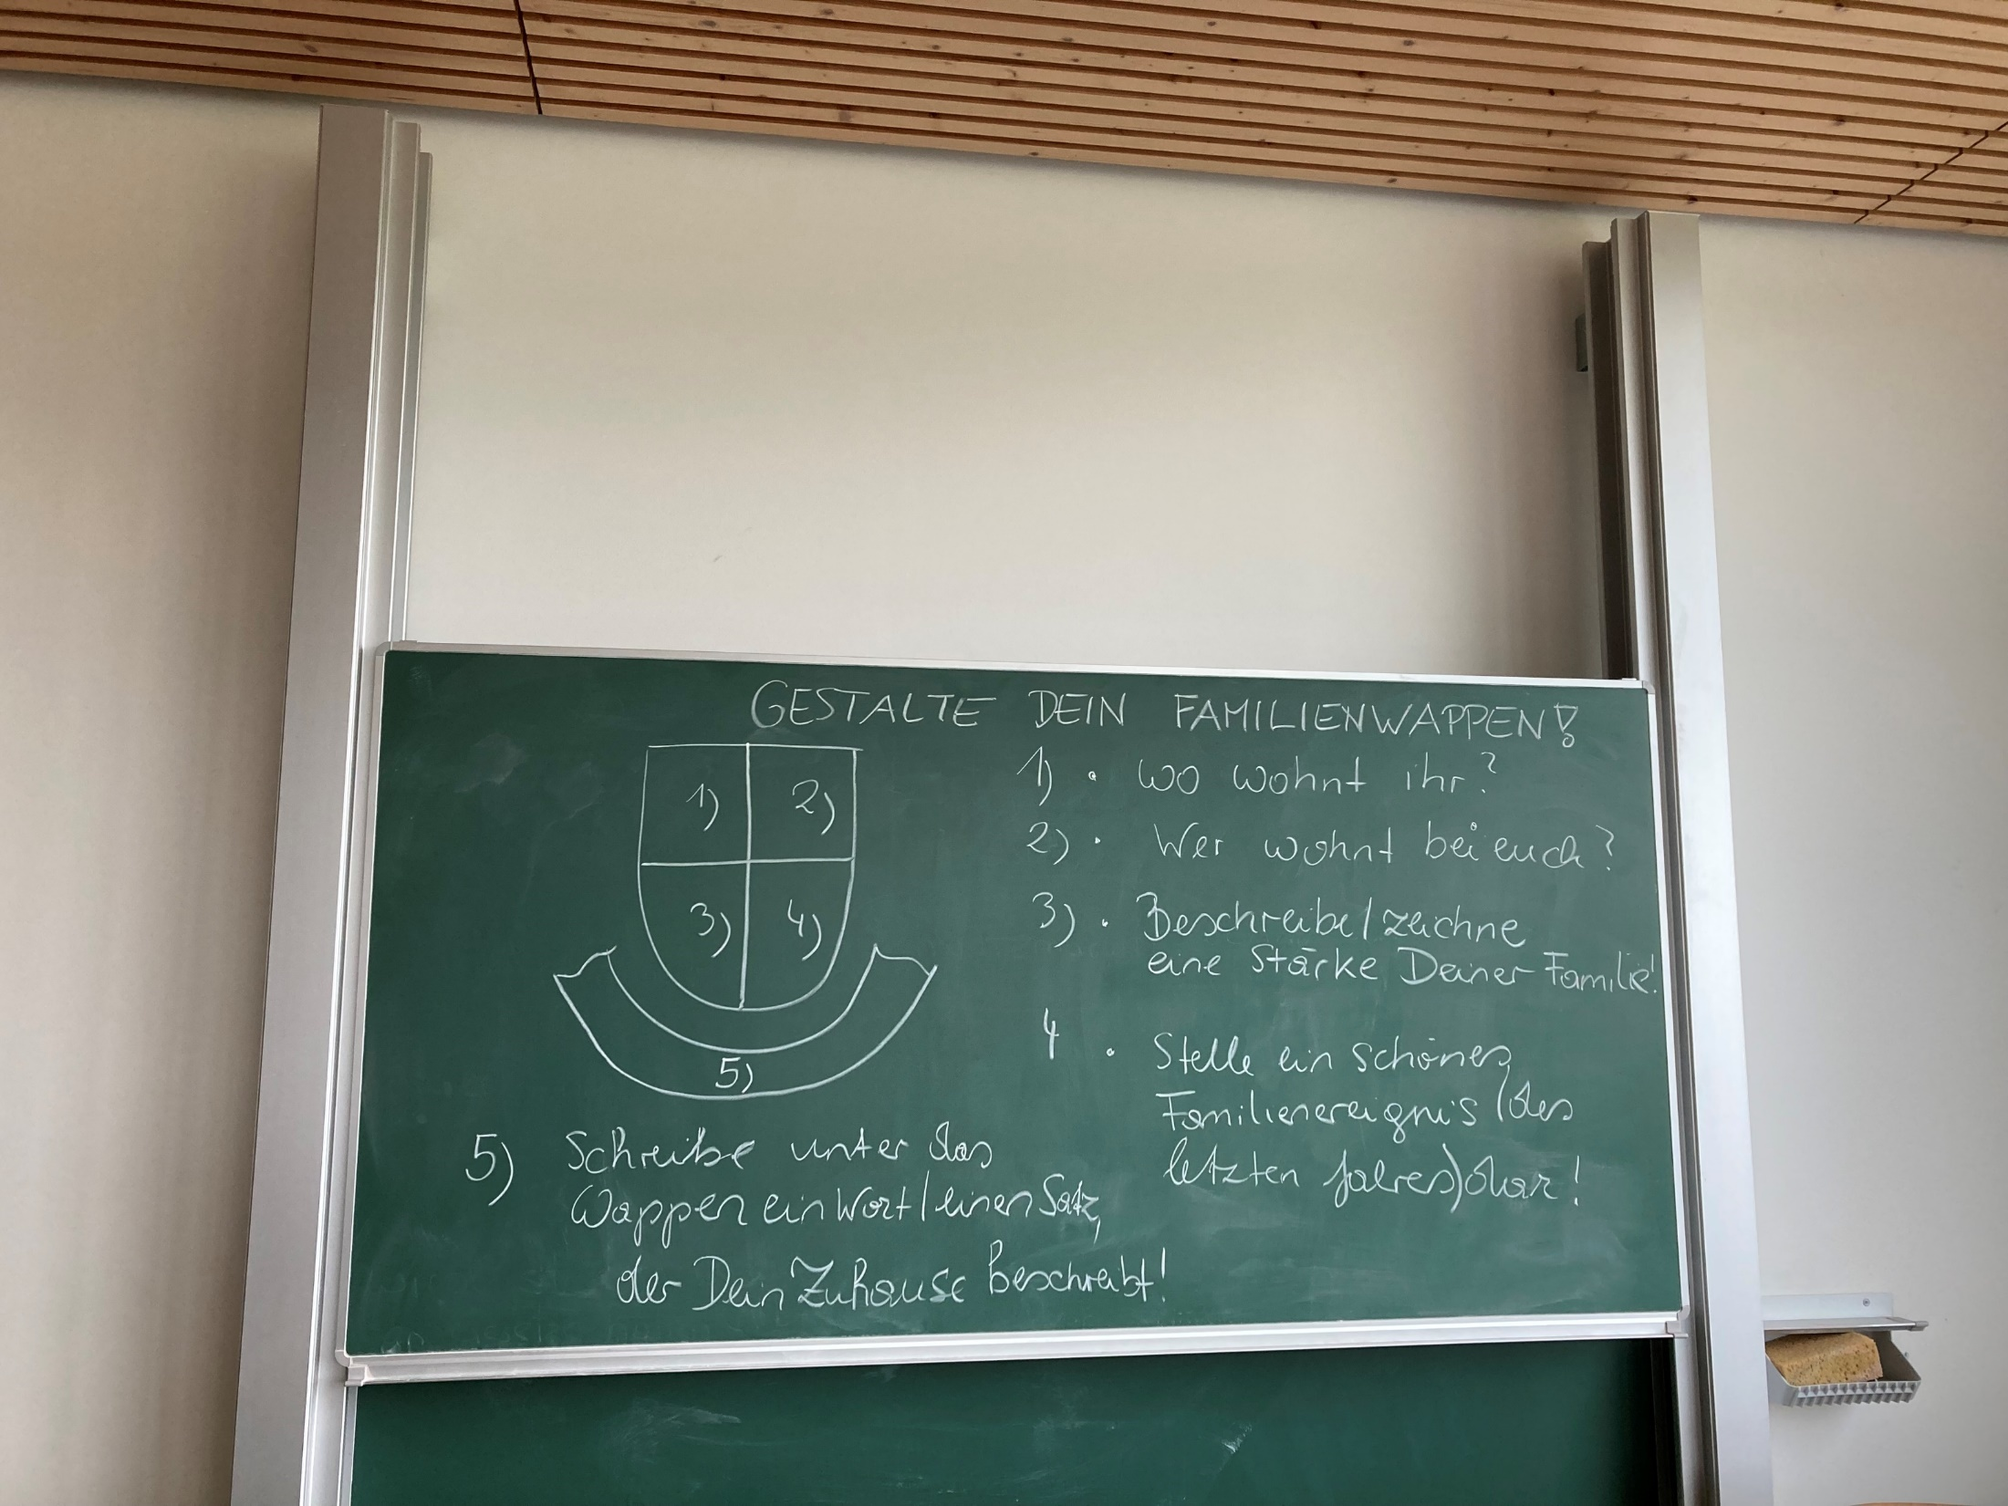

Slide 9
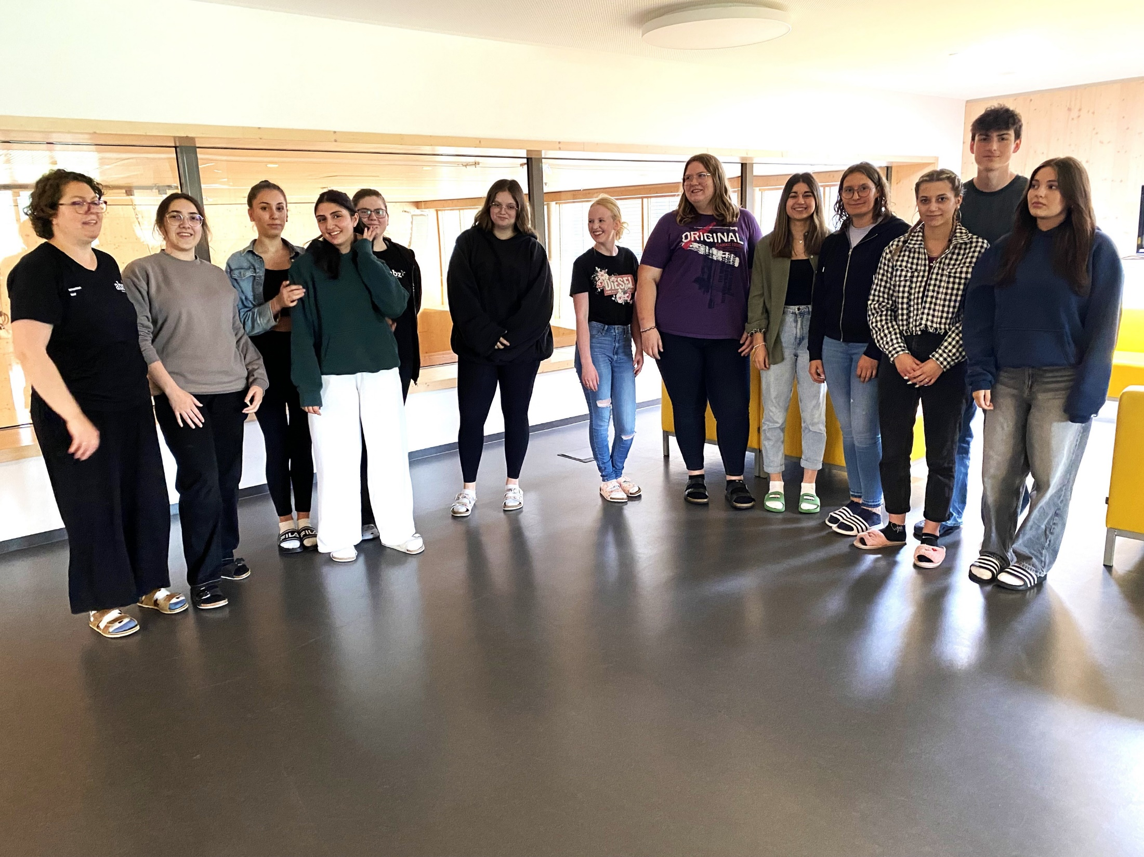
ABZ Hagenberg 3B

Slide 10
Auditgespräch
Besprechung des Fragebogens für LQ-Gütesiegel
Besprechung des Entwicklungsplanes
Besprechung des Unterrichtsbesuchs
gemeinsames Durchgehen des Punktefragebogens
Zusammenfassung und Schlussfolgerung ziehen
Zeithorizont für die Verleihung festlegen
Procedere der Verleihung besprechen

Slide 11
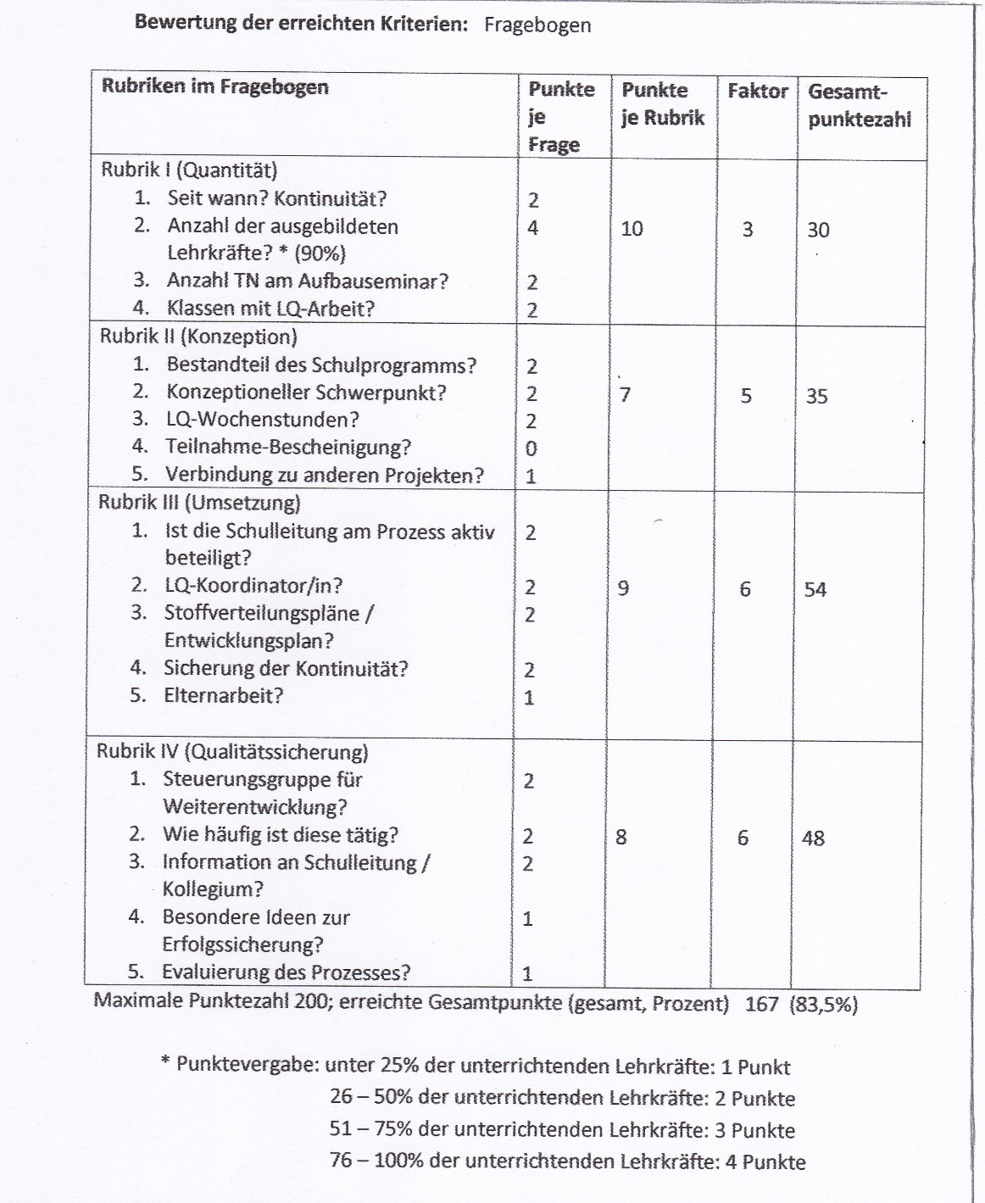

Slide 12
Unterstützung durch die Lions
Schulpartnerschaft durch einen Club: Gespräch mit Schulleitung im Clubbereich (z.B. im Rahmen des Friedensplakatwettbewerbs)
Abhaltung eines Seminars „Erwachsen werden“
Finanzierung des Seminars (Vorschlag: gemeinsam in der Zone)
Organisieren eines Seminars (Vorschlag: ein oder zwei Lions – idealerweise Lehrpersonen – in der Zone arbeiten sich hier ein und nehmen diese Arbeit den Clubs ab)

Slide 13
Seminarorganisation
Schule kontaktiert LC bzw. LC nimmt Kontakt zur Schule auf
Kontakt mit LQÖ bezüglich Termin und Trainerin
Kontakt mit Leitung der Bildungsregion wegen einer Ausschreibung und Einladung an weitere Schulen der Region zur Seminarteilnahme
Einladungsschreiben an Direktionen
Ansuchen um Kursnummer an PH, damit das Seminar als Fortbildung angerechnet wird
Beschaffung eines Seminarraums (meist an einer Schule) / Infrastruktur wie Flipchart
Bestellung der Lehrerhandbücher bei LQÖ
Betreuung der Trainerin (Quartier, …)
Eröffnung des Seminars inkl. Vorstellen der Lions
Ausgabe der Teilnahmebestätigungen an Ende des Semninrs

Slide 14
Seminarkosten
Beispiel für Distrikt Mitte / Zone 5 (8Clubs)
180.-€ pro Teilnehmer/in (Trainerkosten, Lehrerhandbuch, Trainerausbildung, Lizenzen, Evaluierung, …)
24 Teilnehmer/innen: 4320.-€; davon LQÖ 50% 2160; bei Mithilfe der ganzen Zone mit 8 Clubs: 270.- € pro Club
20 Teilnehmer/innen: 3600.- €; pro Club 225.- €

Slide 15
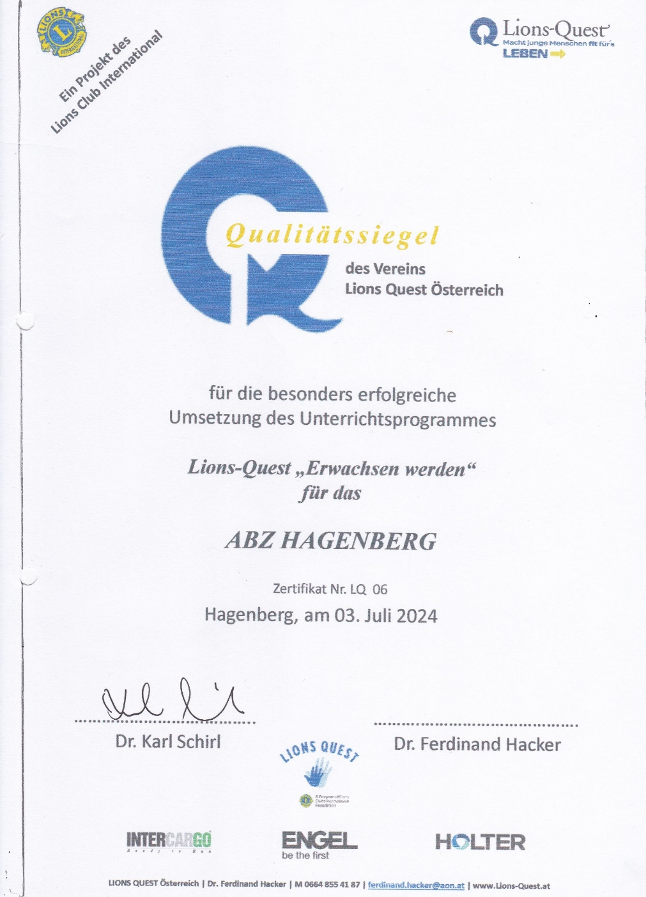

Slide 16
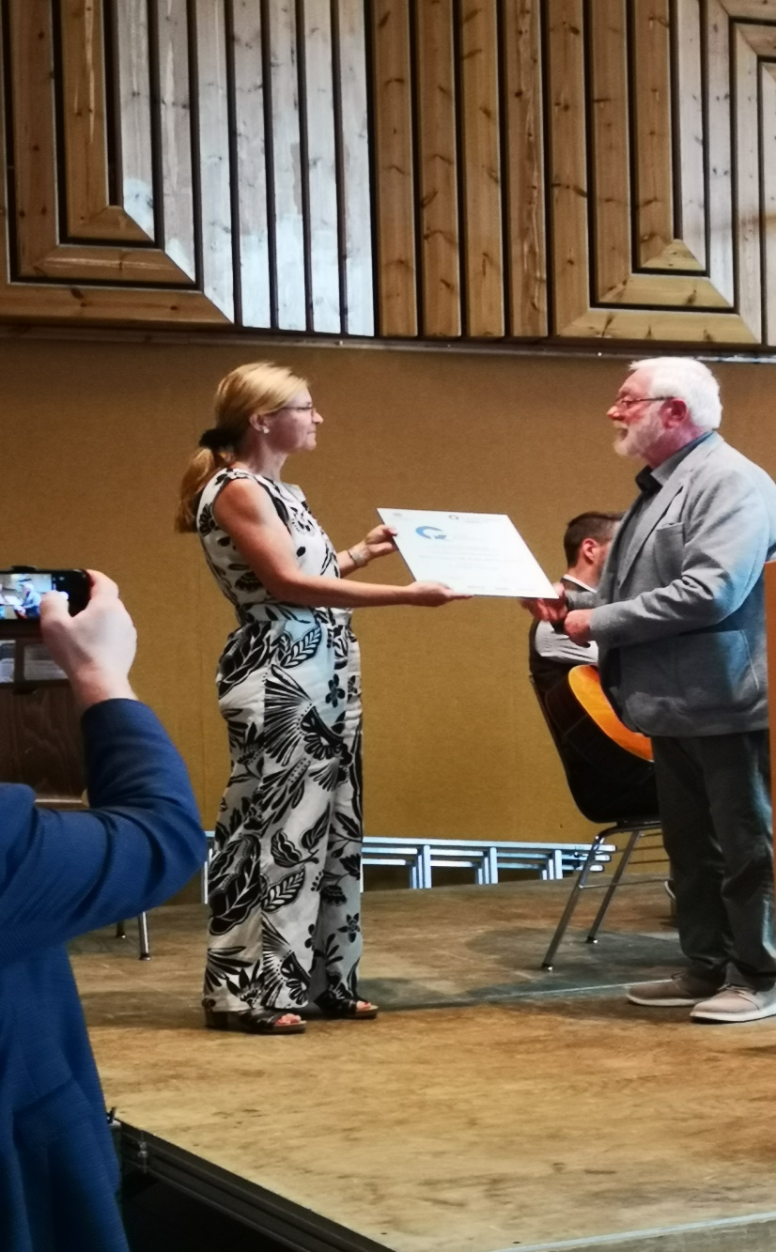
Übergabe der Zertifizierungsplakette an Frau Dir. Erika Hofinger an der MS St. Georgen im Rahmen einer Schulabschlussfeier am 7. Juli 2022 in der Attergauhalle in St. Georgen

Slide 17
Kontakt:
Dr. Ferdinand Hacker
Obmann „Lions Quest Österreich“
ferdinand.hacker@aon.at
Mobil: 0043 664 855 41 87

Slide 18

…macht junge Menschen
FIT FÜR‘S LEBEN!!!

